Slide 1
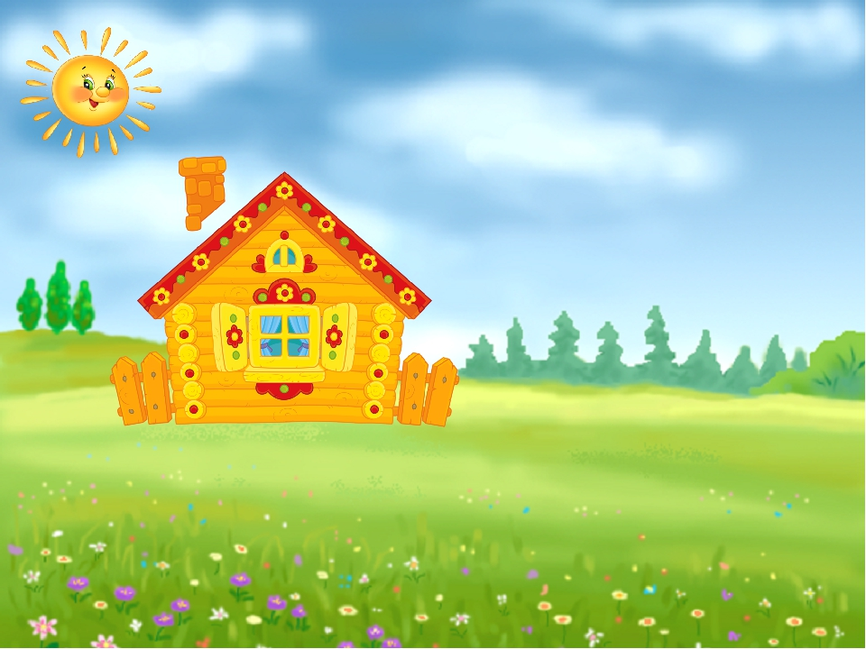
Артикуляционная гимнастика
По сказке «Теремок»

Slide 2

Стоит в поле теремок, теремок, он не низок не высок, не высок.
«Домик». Открывать рот
Стоит он за забором (упражнение «Забор»).
Ни ветер ни дожди не могут его разрушить .
(набрать воздух носом и выдохнуть через рот)

Slide 3
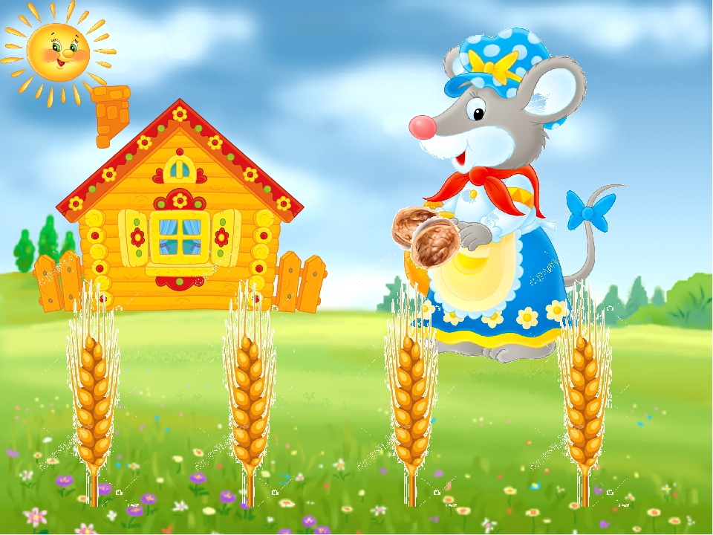
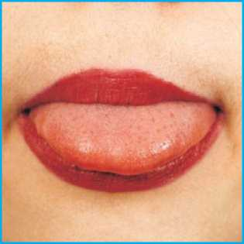

Бежит мимо мышка-норушка.
Постучалась, а ей никто не отвечает.
(Пошлепать языком между губами "пя-пя-пя-пя-пя)
Вошла в теремок и стала там жить.
Навела в теремке порядок
Подмела во всем доме .
(Почистим зубки». Рот снова широко открыт, на губах улыбка. Кончиком языка совершаем движения, напоминающие чистку зубов изнутри (вправо-влево). Работает только язык)

Slide 4
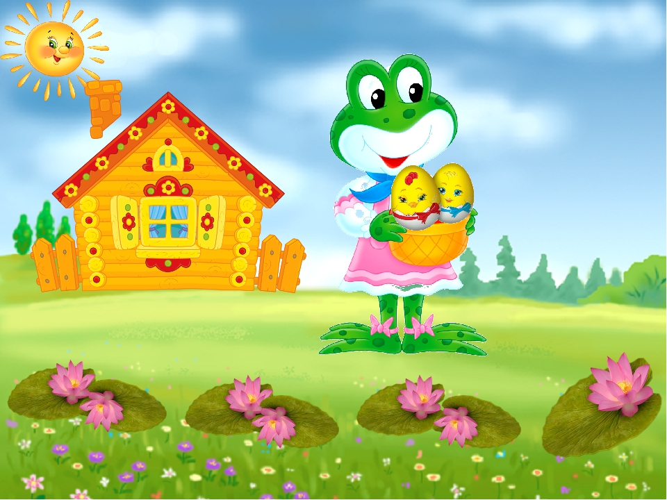

Прыгала мимо лягушка-квакушка. Увидела теремок, остановилась на крылечке
(упражнение «Лопата»),
Спрашивает: «Кто в теремочке живет?» (Ребенок помогает произносить фразу.) Мышка впустила лягушку, стали они вместе жить.

Slide 5
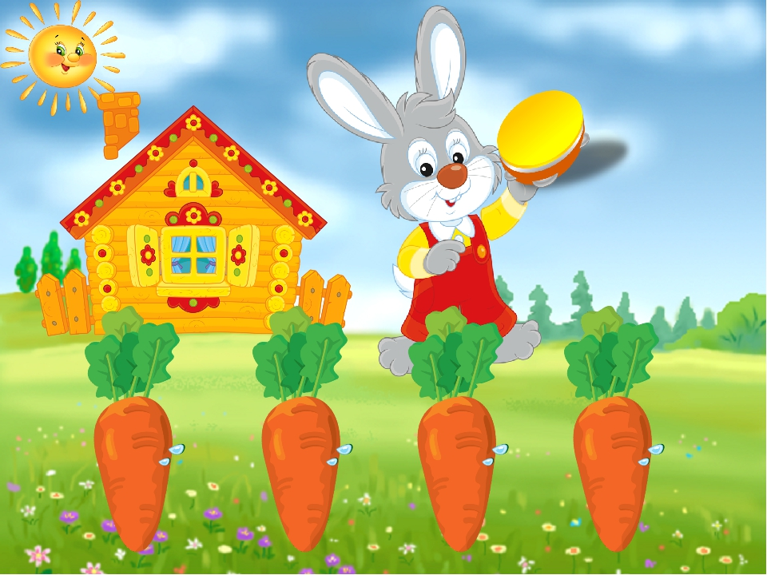
Скакал мимо заяц Остановился и говорит: «Пустите меня в теремок».
Улыбнуться. Покусать верхними зубками нижнюю губу.
Пустили зайца в теремок и стали жить все вместе

Slide 6
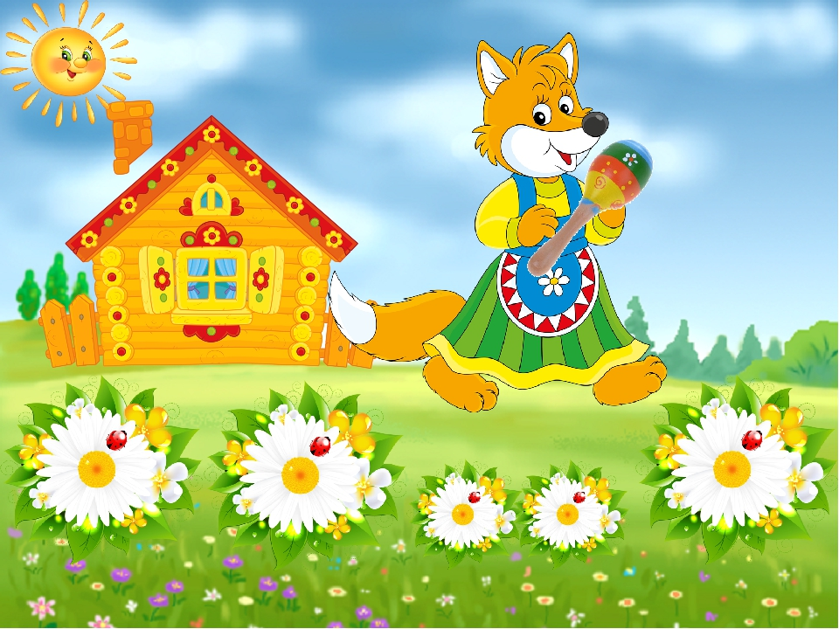
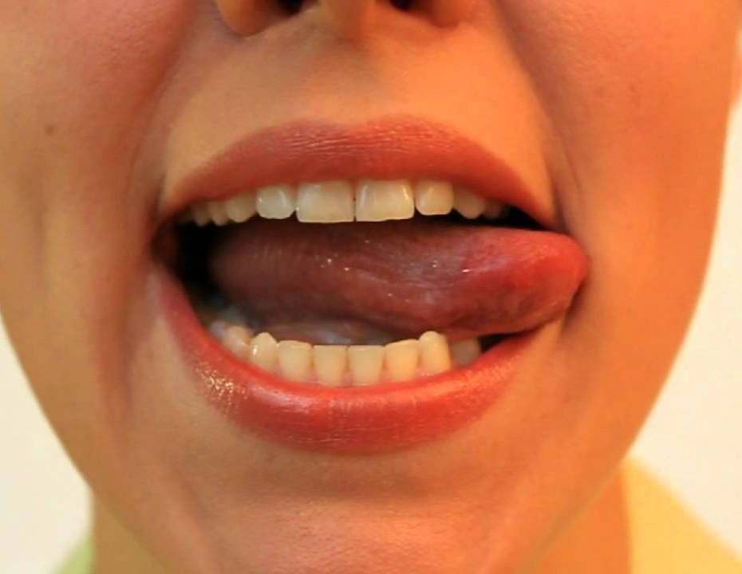
Бежит мимо лисичка-сестричка
Бежит, хвостиком следы заметает
(«часики» Улыбнуться, приоткрыть рот, высунуть язык как можно дальше и производить им плавные движения от одного уголка рта к другому.
Увидела лисичка теремок, постучалась и попросилась в теремочке жить.

Slide 7
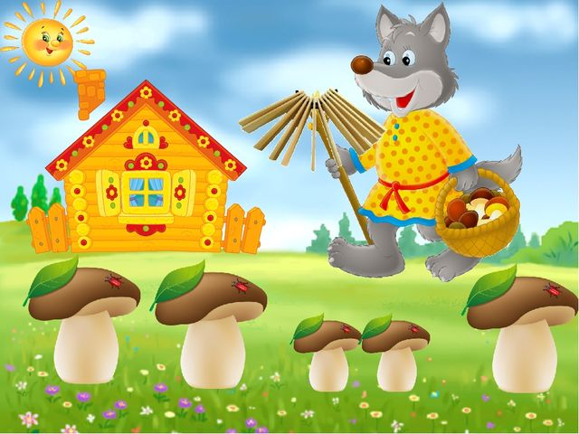
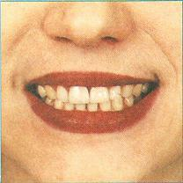
Бежит мимо волчок — серый бочок
(Улыбнуться, с напряжением обнажив сомкнутые зубы.)
Увидел теремок и попросился в него жить.

Slide 8
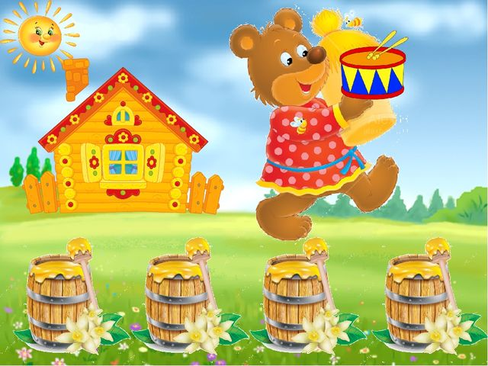
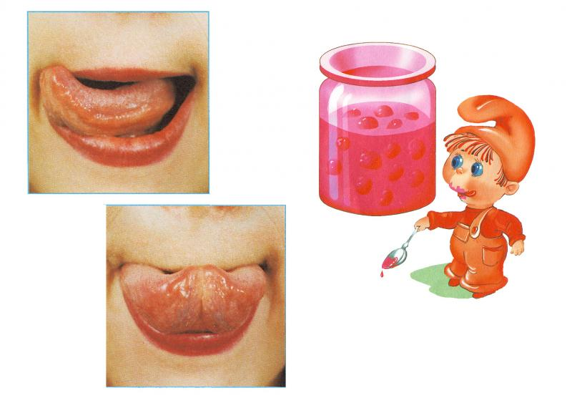
Идет мимо большой... медведь. Остановился около теремка. Облизнулся
(Высунут широкий язык, облизать верхнюю, нижнюю губу и убрать вглубь рта).
Постучал. Не пустили медведя в теремок
Тогда он полез на теремок. И сломал.

Slide 9
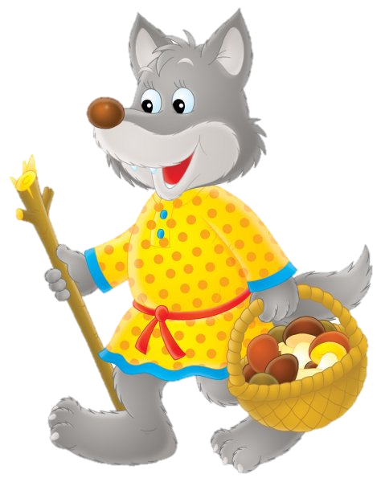
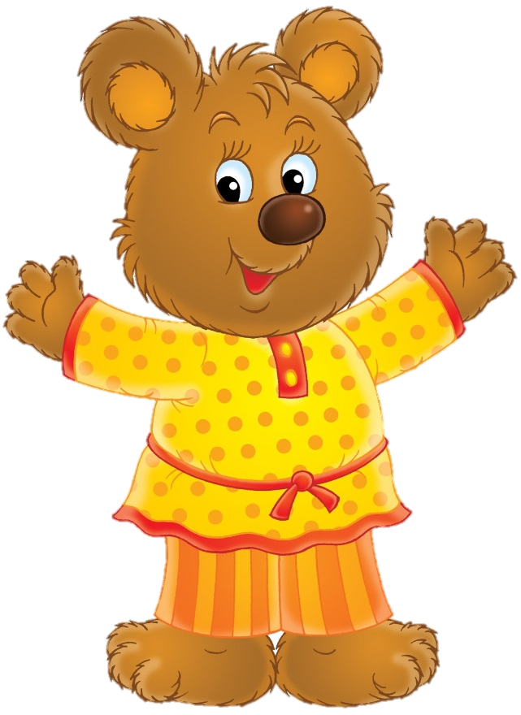
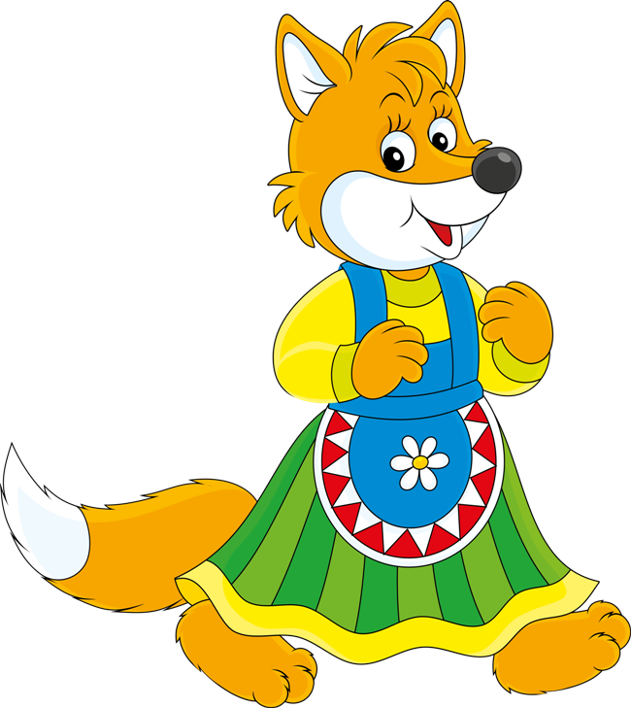

Стали они все вместе строить новый дом. Лопатой копали.
«Лопатка». Широко открываем рот, «укладываем» расслабленный язычок на нижнюю губу.
Большие молоточки застучали ДДД, маленькие ддд.
Пилой пилили. И построили новый теремок.

Slide 10


